Slide 1


Slide 2
Közlekedj biztonságosabban!
Tesztkérdések és a megoldások
ÁLTALÁNOS Iskola Hegyeshalom
2013.November 22.

Slide 3
Lőrincze Lajos Általános Iskola VIII. osztály
Hegyeshalom Általános Iskola VIII. osztály 2013.11.22.
sorszám | Név | TESZTLAP |  |  | GYAKORLATI | TÉRKÉP | ÖSSZESEN | MEGJEGYZÉS
 |  | helyes v. | hibás v. | összesen
1 | Bíró Erzsébet | 18 | 5 | 13 |  |  | 13
2 | Bogdán Henrietta | 17 | 6 | 11 |  |  | 11
3 | Buni Klaudia | 15 | 5 | 10 |  |  | 10
4 | Farkas Martin | 13 | 2 | 11 | 3 |  | 14
5 | Kiss Bernadett | 14 | 6 | 8 |  |  | 8
6 | Kauschitz András | 15 | 3 | 12 | 3 |  | 15 | 1.-2.-3.
7 | Matusek Nikolett | 13 | 8 | 5 |  |  | 5
8 | Mezei Kira | 18 | 4 | 14 |  |  | 14
9 | Nagy Laura | 14 | 5 | 9 |  |  | 9
10 | Nagy Noémi | 13 | 5 | 8 |  |  | 8
11 | Németh Boglárka | 16 | 4 | 12 |  |  | 12
12 | Pámer Márk | 8 | 5 | 3 |  | 1 | 4
13 | Smauzer Krisztián | 8 | 12 | -4 |  |  | -4
14 | Sturm Balázs | 20 | 8 | 12 |  | 1 | 13
15 | Szőke Bence | 18 | 7 | 11 | 3 | 1 | 15 | 1.-2.-3.
16 | Tar Ágnes | 16 | 3 | 13 |  |  | 13
17 | Vájlok Bálint | 20 | 5 | 15 |  |  | 15 | 1.-2.-3.

Slide 4
Lőrincze Lajos Általános Iskola VII. osztály
Hegyeshalom Általános Iskola VII. osztály 2013.11.21.
sorszám | Név | TESZTLAP |  |  | GYAKORLATI | TÉRKÉP | ÖSSZESEN | MEGJEGYZÉS
 |  | helyes v. | hibás v. | összesen
1. | Baranyai Vica Panka | 15 | 3 | 12 |  |  | 12
2. | Búzás Bence | 17 | 4 | 13 | 2 |  | 15 | 1
3. | Darabos Sarolta | 18 | 4 | 14 |  |  | 14 | 2.-3.
4. | Fehér Ágnes | 17 | 6 | 11 |  |  | 11
5. | Fehér Alexandra | 18 | 4 | 14 |  |  | 14 | 2.-3.
6. | Fekete Viktória | 14 | 12 | 2 |  |  | 2
7. | Lendvai Kitti | 16 | 6 | 10 |  |  | 10
8. | Major Roxána Dzsenifer | 17 | 5 | 12 |  |  | 12
9. | Máthé Kristóf | 16 | 4 | 12 |  |  | 12
10. | Peredi Melissza | 17 | 5 | 12 |  |  | 12
11. | Rózsa Laura | 13 | 7 | 6 |  | 2 | 8
12. | Sághy Patricia | 15 | 7 | 8 |  |  | 8
13. | Szabó Sára | 13 | 7 | 6 |  |  | 6 | Térkép

Slide 5
Lőrincze Lajos Általános Iskola VI. osztály
Hegyeshalom Általános Iskola VI. osztály 2013.11.21.
sorszám | Név | TESZTLAP |  |  | GYAKORLATI | TÉRKÉP | ÖSSZESEN | MEGJEGYZÉS
 |  | helyes v. | hibás v. | összesen
1. | Bokodi Lili | 17 | 5 | 12 |  |  | 12 | 1.
2. | Gergye Lilla | 13 | 9 | 4 |  |  | 4
3. | Hegyi Bálint | 17 | 5 | 12 |  | 1 | 13 | 2.
4. | Régner Kitty | 12 | 8 | 4 |  | 1 | 5
5. | Smauzer Ákos | 13 | 9 | 4 |  | 1 | 5
6. | Szabados Réka | 16 | 7 | 9 |  |  | 9 | 3.

Slide 6
Kérdés
Van kerékpárod?
igen, van
nincs

Slide 7
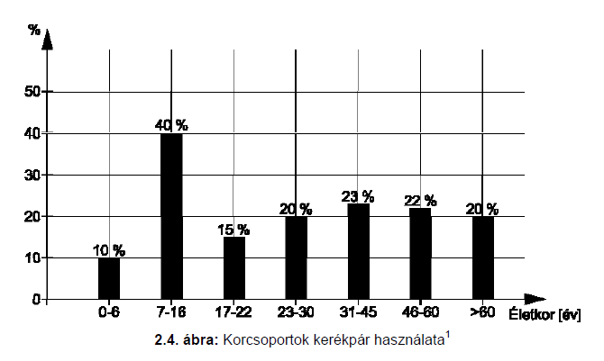
Az ábra azt mutatja, hogy az egyes korcsoportok hány %-a használ kerékpárt.

Slide 8
Kérdés
A kerékpáros közlekedés fő célcsoportjai
• Közlekedési célú kerékpározás: munkába, iskolába járás,
ügyintézés, bevásárlás közforgalmú közlekedési eszközök megállóhelyei és a kiinduló pont közötti kerékpározás.
Szabadidős célú kerékpározás: turisztikai
szórakozási célú
sport- és egészség megőrzési célú kerékpározás
2. Mire használod kerékpárodat? (Több választ is megjelölhetsz!)
délutánonként bringázom a barátaimmal
kerékpárral járok iskolába
családommal kerékpáros túrákat teszünk
nem nagyon szoktam használni
nincs kerékpárom

Slide 9
Kérdés
4. Kerékpározás közben használsz fejvédőt?
igen, mindig
nem szoktam felvenni
nincs fejvédőm

Slide 10
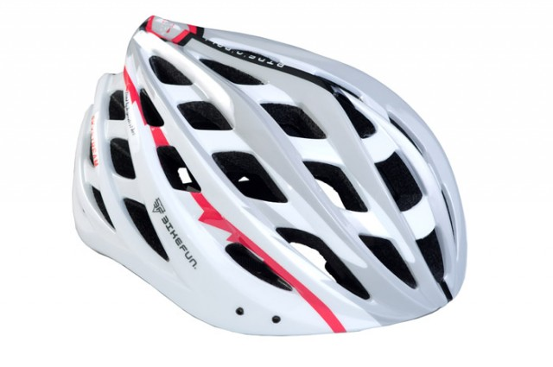
Magyarázat
A kerékpározás nem éppen veszélytelen üzem, útközben – akár forgalomban akár az erdei utakon haladsz – sok veszély leselkedik rád. A bukósisak viselete elengedhetetlen a biztonságos kerékpározáshoz, bukáskor a fejsérülés sajnos igen gyakori. Ráadásul ma már nem panaszkodhatunk a bukósisakok otromba megjelenésére vagy izzasztó hatására: a korszerű típusok nemcsak tökéletesen szellőznek, de egyben esztétikus, sportos megjelenést biztosítanak.

Slide 11
Kérdés
5. Melyik felszerelés kötelező a biztonságos kerékpározáshoz? (Több jó válaszod is lehet!)
baseballsapka
helyesen beállított bukósisak
lámpák és macskaszem
láthatósági mellény
többfokozatú sebességváltó

Slide 12
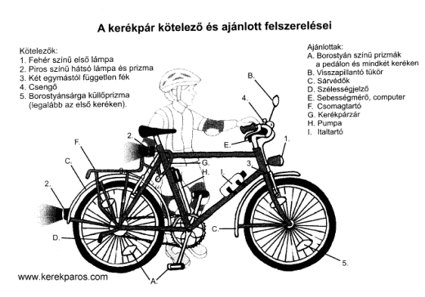
Magyarázat

Slide 13
Kérdés
6. Milyen ruházat teszi biztonságossá a kerékpározást? (Több jó válaszod is lehet!)
biciklis ruha fényvisszaverő csíkokkal
sárga fényvisszaverő mellény, amilyen apának is kell, hogy legyen a kocsiban
sötét színű ruházat
fekete póló a kedvenc együtteseddel

Slide 14
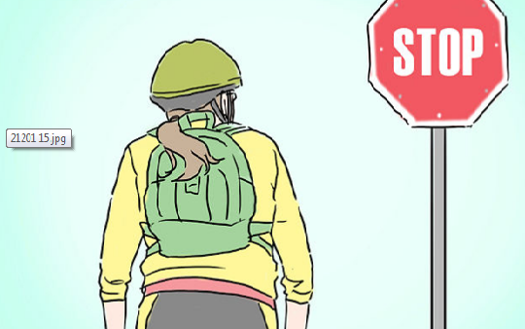
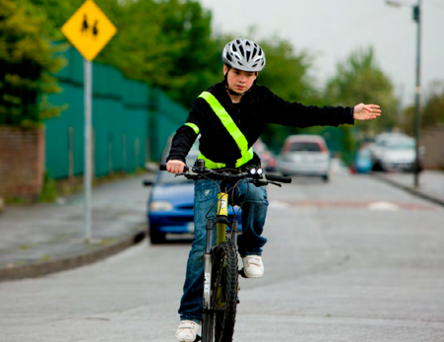
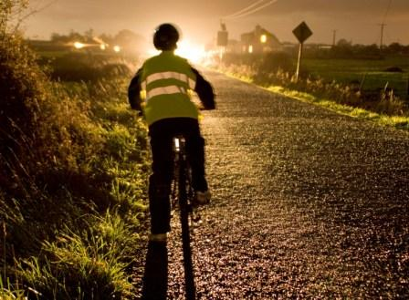
Magyarázat

Slide 15
Kérdés
7. Hogyan kell kerékpározni az utakon? (Több jó válaszod is lehet!)
betartva a közlekedés szabályait
gyorsan, társaiddal egymás mellett tekerve
védőfelszereléseket használva
az út közepén szlalomozva

Slide 16
Magyarázat
1/1975. (II. 5.) KPM-BM együttes rendelet
a közúti közlekedés szabályairól
A közúti közlekedés biztonsága és zavartalansága fontos társadalmi érdek. A biztonságos és zavartalan közlekedés alapvető feltétele, hogy a közlekedési szabályokat mindenki megtartsa és számíthasson arra, hogy azokat mások is megtartják. Emellett szükséges az is, hogy a közlekedés résztvevői előzékenyek és türelmesek legyenek egymással szemben.

Slide 17
Kérdés
8. Milyen utakon szabad biciklizni? (Több jó válaszod is lehet!)
autópályán
kerékpárúton
főút jelzőtáblával jelölt úton életkori megkötés nélkül
kerékpársávon
járdán, ha az úttesten megtiltották

Slide 18
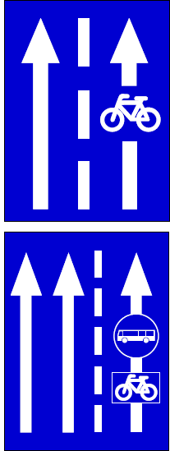

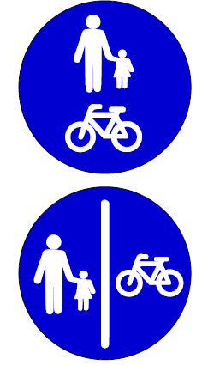

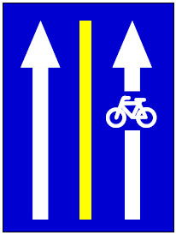
A kerékpárral történő közlekedés lehetőségei:

Slide 19

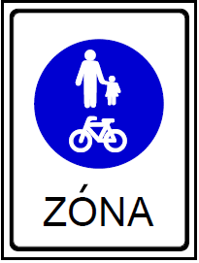
Leállósávon vagy kerékpározásra alkalmas útpadkán,
Az úttest jobb szélén, többsávos úton a külső
Sávban,

Slide 20
Önálló kerékpárforgalmi létesítmények
1. Az útpálya felületen burkolati jellel elválasztott kerékpárforgalmi létesítmény
1. Kerékpársáv
2. Kerékpárutak
1. Közút melletti kétirányú kerékpárút
2. Közút melletti egyirányú kétoldali kerékpárút
3. A gyalogos forgalomhoz kapcsolódó kerékpárforgalmi létesítmények
1. Elválasztott gyalog- és kerékpárút
2. Elválasztás nélküli gyalog- és kerékpárút

Slide 21
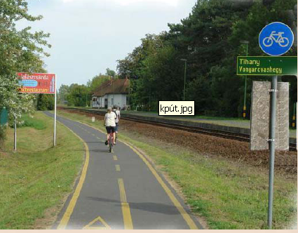
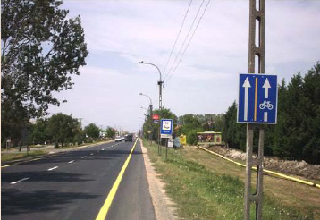

Slide 22
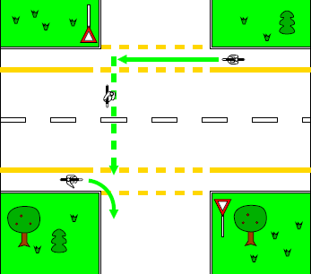
Kerékpársávról balra kanyarodni csak közvetve szabad.
A kereszteződésen át kell haladni, majd a túloldalon át kell tolni a kerékpárt.
Jobbra kanyarodni természetesen kerékpársávról is szabad.

Slide 23
III. Kerékpározás céljára igénybe vehető vegyes forgalmú felületek
1. Nem önálló kerékpárforgalmi létesítmények
  1. Széles forgalmi sáv
  2. Autóbuszsáv
  3. Csillapított forgalmú területek
  4. Egyirányú forgalmú utca
  5. Részlegesen vagy teljesen burkolt útpadka
  6. Kisforgalmú utca
  7. Párhuzamos szervizút
  8. Árvédelmi töltés
  9. Erdészeti üzemi utak
  10.Mezıgazdasági utak

Slide 24

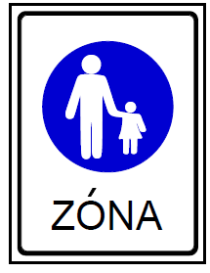
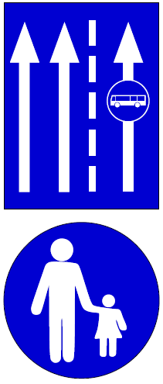
Hol tilos a kerékpárral történő közlekedés?
Járdán
Járdán tilos kerékpározni!
Kivétel ez alól a 12. évnél fiatalabb gyermek, aki főútvonalon még nem kerékpározhat, így a párhuzamos járdán haladhat, legfeljebb 10 km/h sebességgel.
Lakott területen csak akkor szabad a járdán kerékpározni (legfeljebb 10 km/h-val), ha az úttest kerékpáros közlekedésre alkalmatlan (például földút). A hivatalos értelmezés szerint az, hogy az úttesten nagy a járműforgalom, vagy tábla tiltja az úttesten a kerékpáros közlekedést, még nem jelenti, hogy szabad kerékpárral közlekedni.

Slide 25
Kérdés
9. Elsőbbséged van-e azon az úttesten, ahol kerékpáros nyomot szaggatott sárga útburkolati jellel átvezették?
nem, az úton haladó járműveknek van elsőbbsége
igen, minden esetben ezt jelzi az útburkolati jel
csak akkor, ha az elsőbbséget külön jelzőtáblával szabályozták

Slide 26
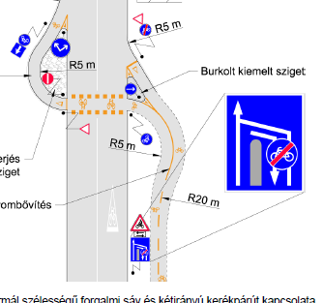
Magyarázat

Slide 27
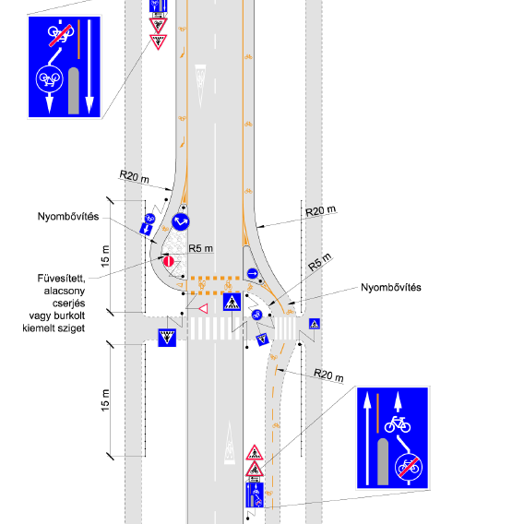
Magyarázat

Slide 28
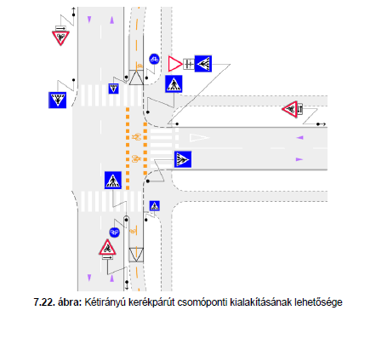
Magyarázat

Slide 29
Kérdés
10. Milyen sebességgel közlekedhetsz kerékpársávon lakott területen belül?
40 km/ó
30 km/ó
20 km/ó

Slide 30
teherszállításra kialakított motoros triciklivel, elromlott járművet vontató gépjárművel, segédmotoros kerékpárral, lakott területen kerékpárral 40 km/óra,
lakott területen kívül kerékpárral, ha a kerékpárt hajtó kerékpáros fejvédő sisakot visel és utast nem szállít 50 km/óra,
lakott területen kívül kerékpárral, ha a kerékpárt hajtó kerékpáros fejvédő sisakot nem visel 40 km/óra,
a kerékpárúton közlekedő járművel 30 km/óra,
a gyalog- és kerékpárúton közlekedő járművel 20 km/óra,

Slide 31
Kérdés
11. A közlekedésben vezetőnek minősül-e a kerékpáros?
igen
nem
még akkor is, ha tolja kerékpárját

Slide 32
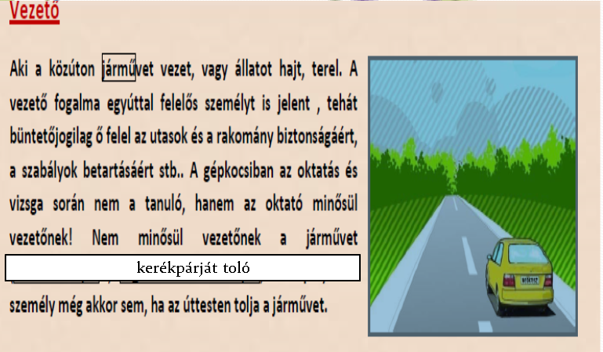
Vezető-e a kerékpáros?

Slide 33
Kérdés
12. A KRESZ szempontjából jármű-e a kerékpár?
igen
nem

Slide 34
Járművek csoportosítása a Kresz szerint
Beépített erőgéppel nem rendelkező Beépített erőgéppel rendelkező Járműszerelvények
Kerékpár
Állati e. vont j.
Kézikocsi
Betegtolókocsi
Gépj.,Mg. Vontató,
Lassú jármű
+
Pótkocsi, vagy egyéb vontatmány
Nem gépjárművek
Gépjárművek
Segédmotor
Villamos
Mg.-vontató
Lassú jármű
Gépkocsik
Motorkerékpárok
Szóló
Oldalkocsis
Motoros tricikli
Tehergépkocsi
Vontató

Slide 35
Kérdés
13. Az alábbiak közül mi nem tartozik a biztonságos közlekedés alapfeltételei közé?
az alapos szabályismeret
az átlagon felüli fizikai kondíció
a szabálykövető magatartás
a jármű megfelelő műszaki állapota
az udvarias, másokra is figyelmes magatartás
http://www.rsa.ie/RSA/Road-Safety/Campaigns/Current-road-safety-campaigns/Cycle-Smart-Cycle-Safe/

Slide 36
A biztonságos kerékpározás feltételei:
Kifogástalan műszaki állapotú kerékpár
Vezetésre alkalmas állapot
Szabály- és jelzés ismeret és ezek helyes értelmezése, alkalmazása
Jogkövető, deffenzív magatartás

Slide 37
Kérdés
14. Melyek a forgalom legvédtelenebb résztvevői? /Több válasz is megjelölhető/
a kerékpárosok
a gyalogosok
az autóbuszok utasai
a gépkocsik utasai

Slide 38
Kérdés
15. Az alábbiak közül melyek a KRESZ által elírt írt kötelező kerékpártartozékok? /Több válasz is megjelölhető./
Fehér színű első lámpa.
A pedálon és a küllők között borostyán sárga színű prizmák.
Vörös színű hátsó lámpa.
Vörös színű hátsó prizma.
Két, egymástól független fék.
Csengő.
Fényvisszaverő ruházat (lakott területen kívül az úttesten éjszaka vagy rossz látási viszonyok között).
Visszapillantó tükör.

Slide 39
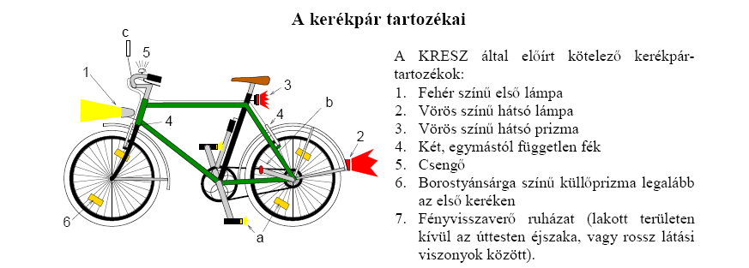
Mely berendezéseket kell ellenőrizni minden nap az első elindulás előtt?
A KRESZ által javasolt kerékpártartozékok:
a, A pedálon és a küllők között borostyánsárga színű prizmák
b, Karos szélességjelző prizma
c, Visszapillantótükör
d, Sárvédő
e, Kerékpáros bukósisak

